Slide 1


DolphinGroup
CLICKUP
GUIDELINE

Slide 2
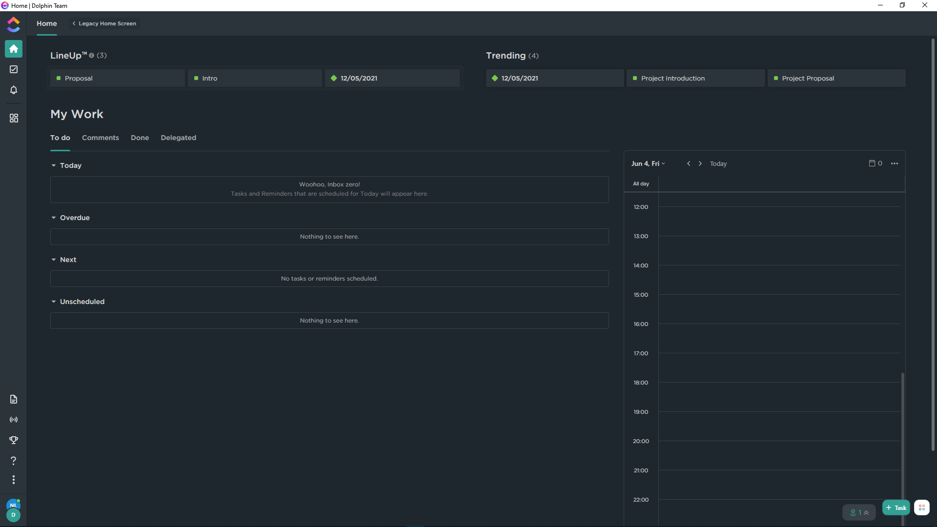
DolphinGroup
Nhấn vào đây (“Task”)

Slide 3
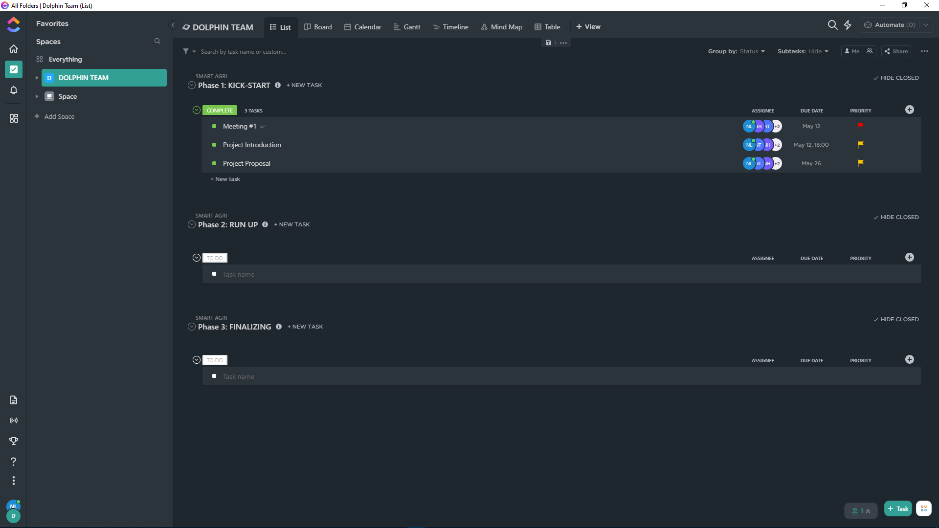
DolphinGroup
Đây là Workspace của Team (Chỉ gói gọn ở trong đây)

Slide 4
DolphinGroup
Task đã Comlete sẽ auto bị hide – Click Show/Hide Closed
Click đúp DOLPHIN -> Smart Agri
Các View Mode khác nhau
Đã chia Task List theo Timeline (gồm 3 phase)
OVERVIEW VỀ DASHBOARD CỦA PROJECT

Slide 5
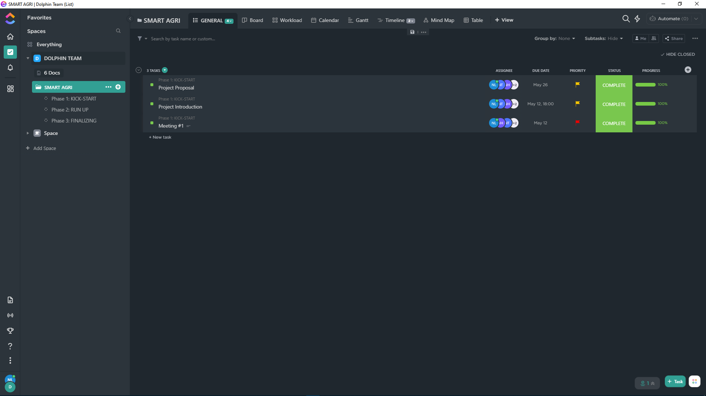
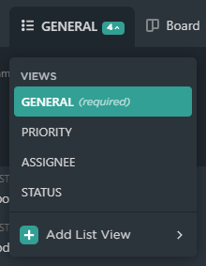
DolphinGroup
Click đúp DOLPHIN -> Smart Agri
Các Views khi hiển thị Task theo dạng List

Slide 6
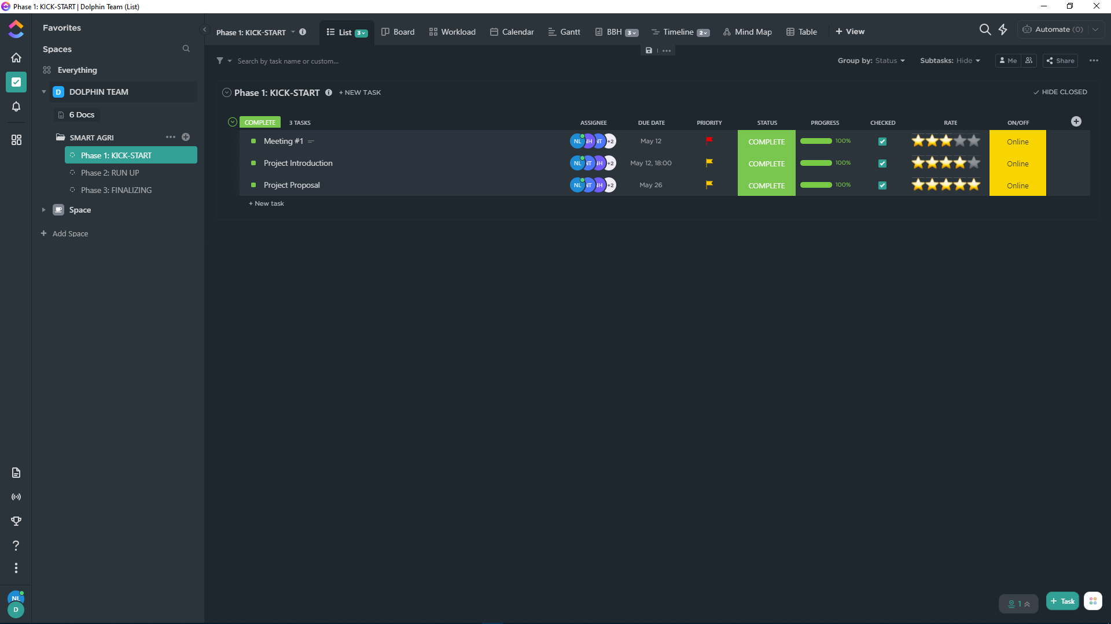
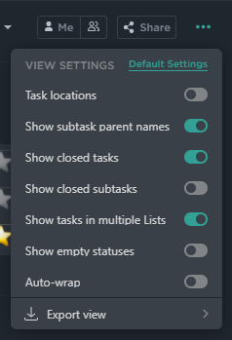
DolphinGroup
Tóm lược Task theo các tiêu chí
Tùy chỉnh hiển thị

Slide 7
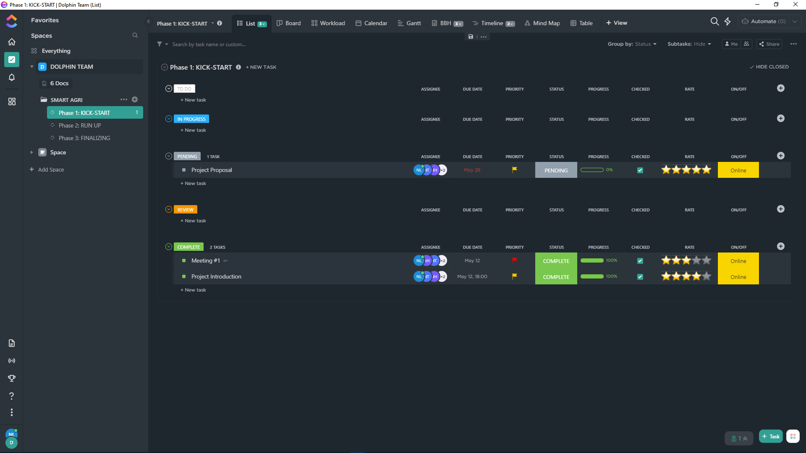
DolphinGroup
To Do: Task mới cần thực hiện
In Progress: Task đã nhận và đang thực hiện Pending: Assignee đã thực hiện xong và submit lên để review Review: Có người review lại các woks được submit lên Complete: Người review hoàn thành review đặt task đó sang trạng thái Complete

Slide 8
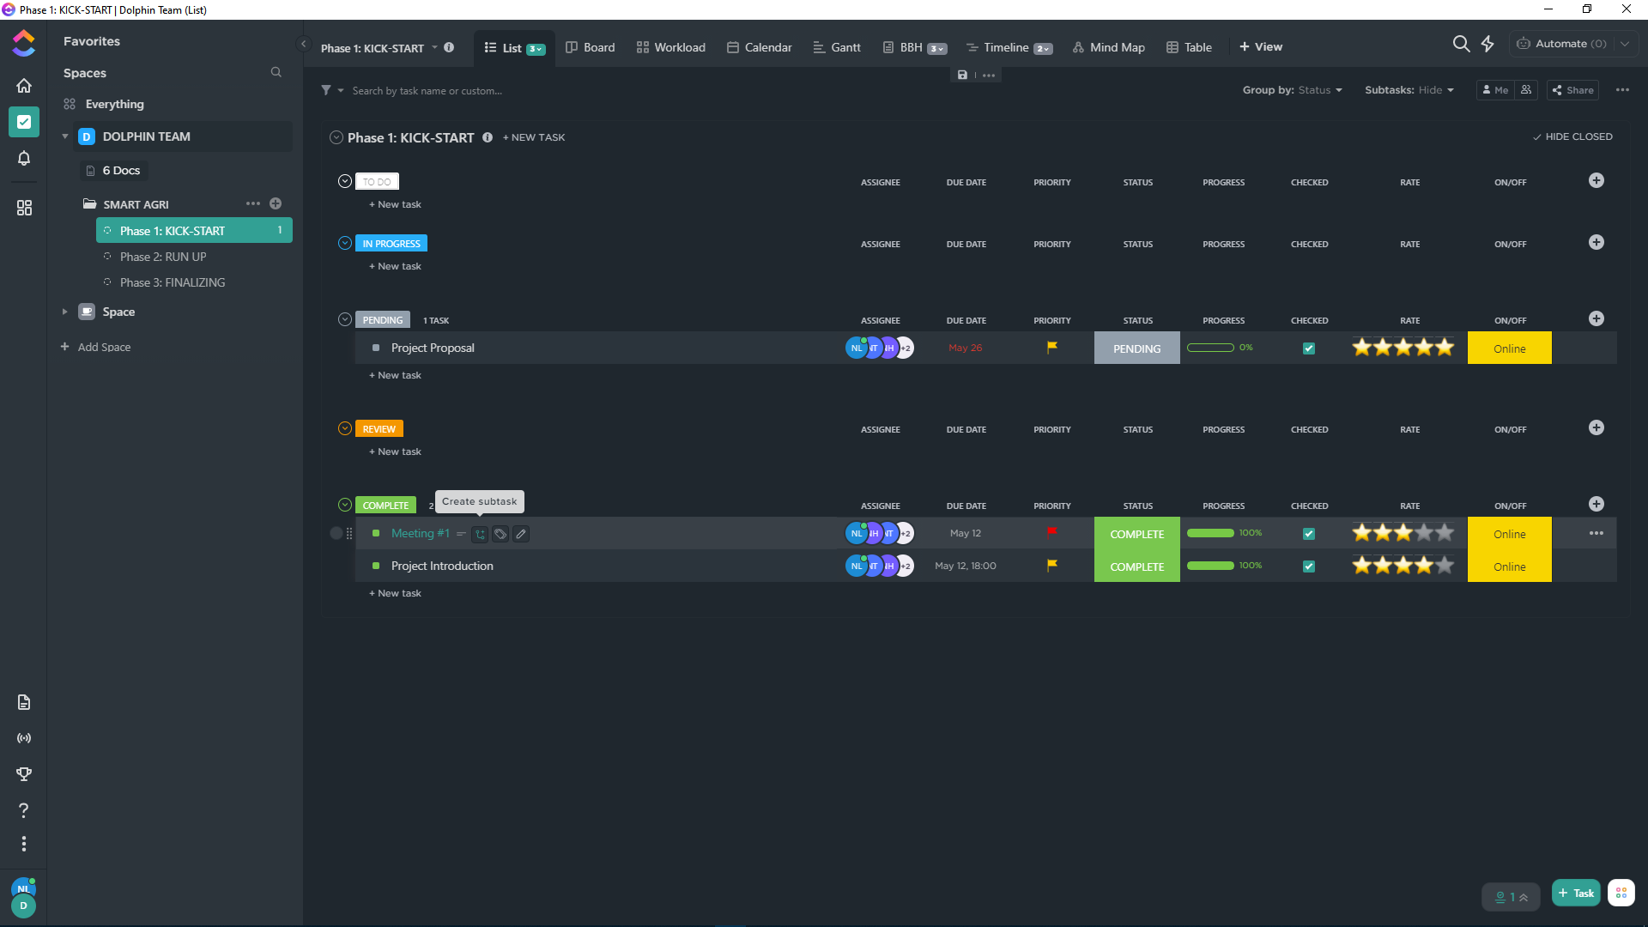
DolphinGroup
Trong các Task sẽ có Subtask (nhấn vào tên Task để vào trang cụ thể của Task)

Slide 9
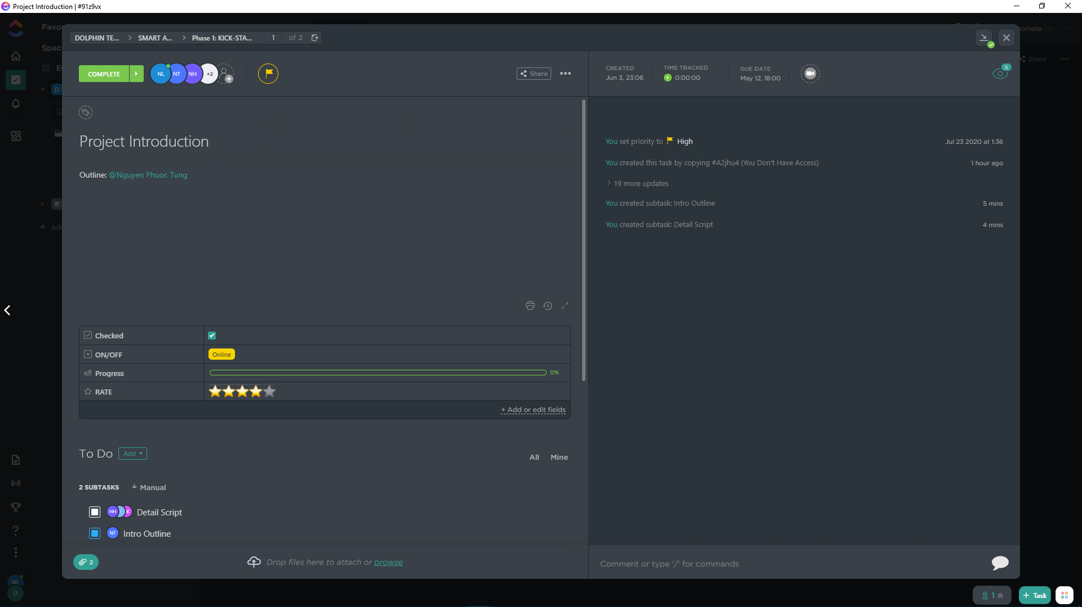
DolphinGroup
Confirm đã nhận Task: Đổi sang In Progress Làm xong Task, đã up file: Đổi sang Pending
Người được giao check đã nhận file và đang check: Đổi sang Review Check xong: Đổi sang Complete

Slide 10

THE END
DolphinGroup

